Slide 1



Tiếng việt 2
Trang 45

Slide 2


Slide 3


Các bạn ơi, tớ có một số bức tranh. Các bạn hãy giúp mình đoán xem đồ vật, con vật xuất hiện trong bức tranh là gì nhé! Các bạn hãy cố gắng tìm tên đồ vật bắt đầu bằng tr hoặc ch nhé! Chúng ta cùng bắt đầu nào!

Slide 4


Cái chổi
Notes:
Nhấn vào hình ảnh để xuất hiện tên đồ vật

Slide 5

Con chim
Notes:
Nhấn vào hình ảnh để xuất hiện tên đồ vật

Slide 6

Cái trống
Notes:
Nhấn vào hình ảnh để xuất hiện tên đồ vật

Slide 7


Slide 8
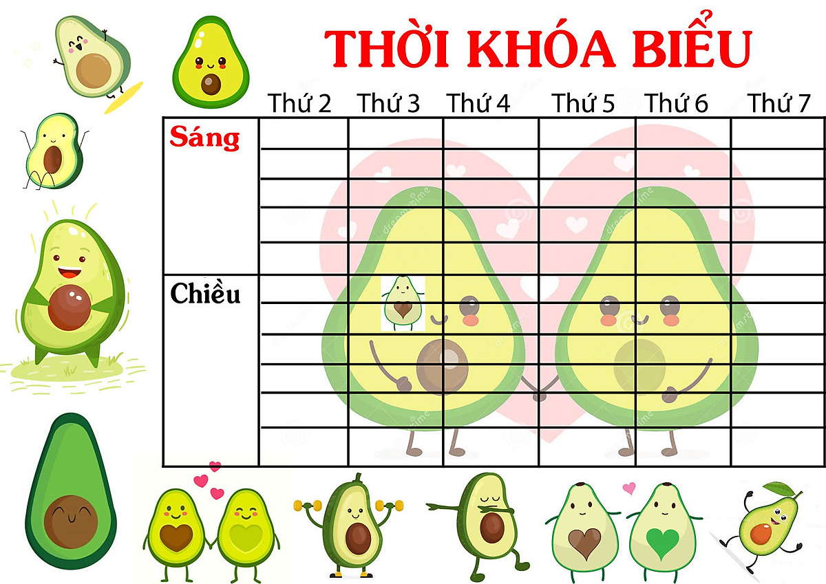


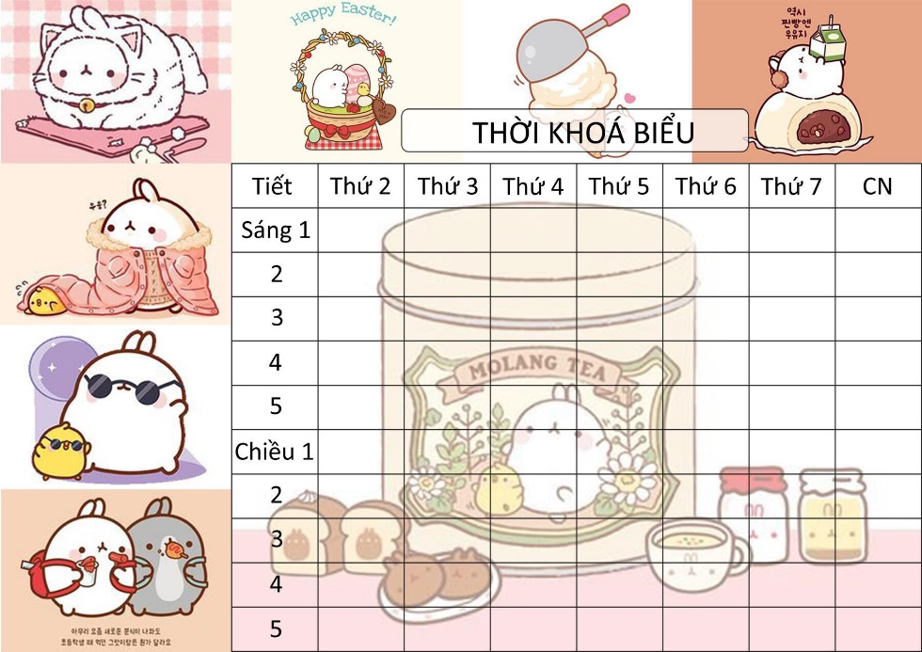
Thời khóa biểu cho biết thời gian học các môn của từng ngày trong tuần. Thời khóa biểu gồm nhiều cột dọc và nhiều hàng ngang. Các bạn học sinh thường đọc thời khóa biểu theo trình tự thứ - buổi – tiết – môn.

Slide 9
Lưu ý:
+ Viết hoa tên bài và các chữ cái ở đầu mỗi câu.

Slide 10

cột dọc
từng
thời gian
hàng ngang
trình tự

Slide 11



Học sinh viết bài vào vở

Slide 12


Slide 13
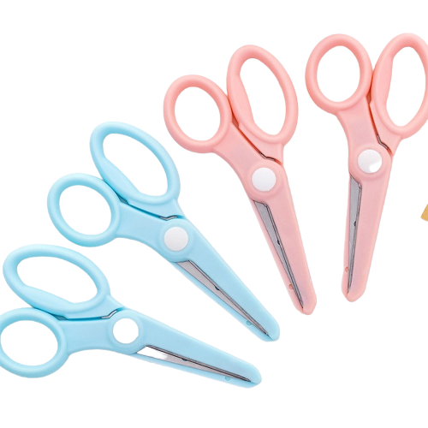


Dựa vào tranh, viết tên đồ vật bắt đầu bằng c hay k
cặp sách
cặp sách
cái kéo
cái kéo
thước kẻ
thước kẻ

Slide 14
Chọn ch hoặc tr thay cho ô vuông
Mặt trời mọc rồi lặn
Trên đôi chân lon ton
Hai chân trời của con
Là mẹ và cô giáo.
Theo Trần Quốc Toàn

Slide 15
Chọn v hoặc d thay cho ô vuông
Có con chim vành khuyên nhỏ
Dáng trông thật ngoan ngoãn quá
Gọi dạ, bảo vâng lễ phép ngoan nhất nhà.
Theo Hoàng Vân

Slide 16
Dặn dò:
+ Đọc lại bài Thời khóa biểu.
+ Viết lại 3 lần các từ viết chưa đúng chính tả.
+ Chuẩn bị bài sau.

Slide 17


